Slide 1
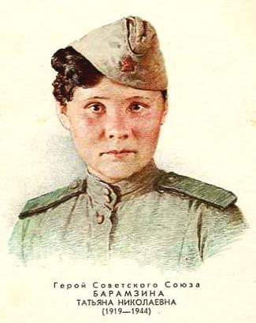
Герой Советского Союза
Татьяна Барамзина

Slide 2
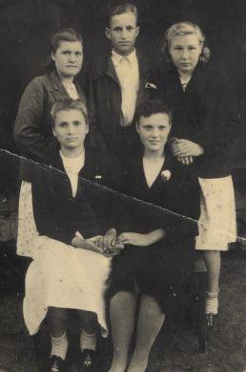
г. Глазов
19 декабря1919 года, продолжались ожесточенные бои на фронтах Гражданской войны. Именно тогда в семье глазовского железнодорожника Николая Макаровича и Марины Митрофановны Барамзиных родилась дочь Таня. После школы, профессия учителя привела Т.Н. Барамзину в педагогическое училище.
Татьяна Барамзина начала работать в Качкашурской школе, располагавшейся в живописных окрестностях Глазова. Тяга к знаниям привела сельскую учительницу на географический факультет Пермского педагогического института, куда она поступила летом 1940 года. Татьяна Николаевна взяла новую высоту на жизненном пути. Хотелось побывать в дальних странах и на Красной площади в Москве.
Но 22 июня 1941 года по радио прозвучало страшное слово «война». Война перечеркнула планы девушки из Глазова. Татьяна Барамзина стала воспитывать детей-сирот, училась в школе медсестёр. Именно в ту тяжкую пору Татьяна и ее питомцы посадили тополя у детского сада.

Slide 3
Осенью 43 года из Москвы в Подольск, перебазируется Центральная женская школа снайперов.
Сюда то и направлена учительница Барамзина, добившаяся призыва на фронт. Ей хотелось во что бы то ни стало внести свой вклад в разгром врага. И вот теперь с группой подружек, с которыми уже три месяца делила трудности нелегкой солдатской жизни
в снайперской школе, она едет на 3-й Белорусский фронт.
Далеко позади остались родной город Глазов, родительский дом, старушка мать, братья и сестренки. Там же остались ее беззаботное детство и юность. А впереди -фронт! Фронтовая обстановка с первых дней показалась Тане не такой, какой представляла она ее в снайперской школе.

Slide 4
Таню направили в одну из рот 252-го стрелкового батальона и, как выразился командир, «прикрепили на выучку» к обстрелянному снайперу.
Она научилась искусству маскировки, познакомилась с тактикой и повадками врага. За несколько дней боевой учебы на переднем крае Таня даже успела уложить трех гитлеровцев
- Теперь тебе можно и самостоятельное задание доверить, - сказал Тане опытный снайпер.
Весна в Белорусских лесах не очень балует хорошей погодой. Да и места, где проходила линия фронта, были сырые, болотистые. Таня рано утром уходила на задание. За передний край приходилось выползать осторожно, нередко преодолевать заболоченные участки, а затем целыми днями неподвижно лежать в мокрой одежде, чтобы выследить врага и сразить его.
Из-за всего этого здоровье Тани начинает ухудшатся, особенно сильно падает зрение. А профессия снайпера особенная, требующая большой выдержки и терпения, большого нервного напряжения. Приговор врачей суров: Нельзя перенапрягать глаза, иначе можно совсем ослепнуть.

Slide 5
В белорусских болотах

Slide 6
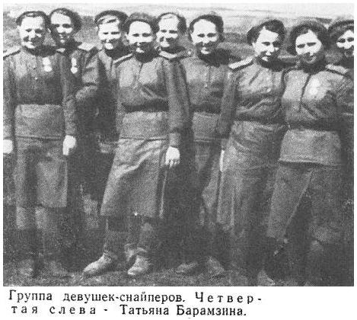

Slide 7
- Что же будем делать, Барамзина? Прощай фронт - лечиться надо! - сказал командир, огорченный, пожалуй, не меньше девушки. Таня и сама понимала - какой из нее снайпер со слабым зрением, но попросила командира:
- Оставьте на любой должности. Хочу продолжать бороться с врагом. Я могу быть связисткой...
Так снайпер Барамзина стала связисткой. И эту опасную работу Таня выполняла честно, проявляя мужество и отвагу. Так 22 и 23 июня 1944 года в боях у деревни Малое Морозово, под сильным артиллерийским огнём она 14 раз исправляла порванную телефонную связь.

Slide 8
Связисты

Slide 9
Вскоре батальону предстояло принять участие в десантной операции по уничтожению окруженной группировки противника. На рассвете 5 июня 1944 года мощные транспортные самолеты доставили бойцов батальона в указанный район.
Утром батальон выступил. Вскоре разведка донесла: впереди, у деревни Пекалин, около леса, обнаружена большая группа отступающих гитлеровцев. Обстановка сложилась такая, что надо было вступать в бой. Таня шла со снайперской винтовкой в первых рядах наших бойцов. Гитлеровцы сопротивлялись ожесточенно. Воины батальона уже заняли несколько вражеских блиндажей. В одном из них разместили тяжело раненных бойцов и командиров. Санитаров не хватало. Тогда командир приказал Тане включиться в эту работу.
Перевязывая раненых, девушка не заметила, как к блиндажу подобралась группа немецких солдат. Увидев их, она стала стрелять из снайперской винтовки, а когда кончились патроны, подобрала чей-то автомат, несколько гранат и продолжала отстреливаться, защищая раненых товарищей. Но силы были слишком неравны. А гитлеровцы все настойчивее осаждали блиндаж. Но перевес был явно на стороне врага.

Slide 10
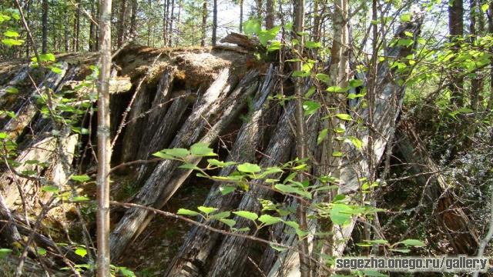
Военный блиндаж

Slide 11
Когда патроны кончились, Таня была схвачена. Ворвавшиеся враги был поражены: целый час они не могли взять блиндаж, который охраняла одна хрупкая тоненькая девушка. Немецкий офицер, который вёл допрос, добивался от неё ответа: как попали сюда советские солдаты ( о высадке десанта немцы не знали ), сколько их - полк, дивизия ?
Таня молчала. Она не произнесла ни единого слова и тогда, когда её начали пытать. Её пытали, зверски мучили, нанесли несколько ножевых ран, выкололи глаза. Но Таня молчала. Она не сказала ни слова, не выдала своих однополчан.
Враги так и не узнали, с какой целью в их тыл был направлен батальон. После нескольких часов чудовищных пыток, в бессильной злобе от несгибаемой стойкости советской девушки, выдержавшей страшные пытки, расстреляли в упор из противотанкового ружья.
Только через сутки подошло наше подкрепление - танки, пехота. Отбили и землянку, возле которой нашли изуродованное тело Тани. Товарищи, салютуя над могилой Тани, поклялись отомстить.

Slide 12
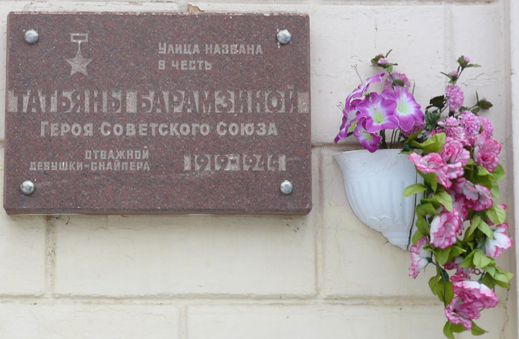
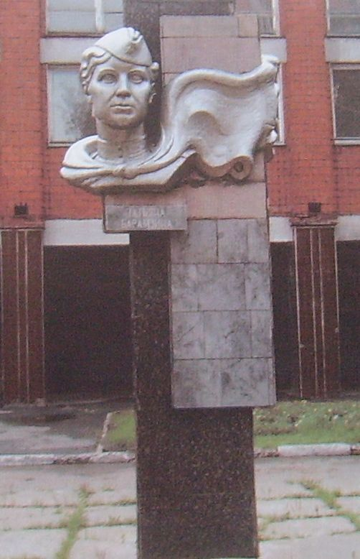
На здании Пермского педагогического института в память о Т.Н. Барамзиной установлена мемориальная доска.
Её именем названы школа № 53 в Ижевске, № 86 в Перми.
улицы в Минске, Глазове, Ижевске, Подольске.
На месте гибели Героини и на её родине воздвигнуты памятники.
Навечно занесена в списки учащихся средней школы № 2 города Глазов.

